Slide 1
Projekt HighPrecisionLVDT des Praktikums Raumfahrtelektronik im WiSe 2022/23
Abschlussvortrag von
Beatriz Mas Sanz, Thilo Witzel and Sven Julius Steinert
Garching, 14. Februar 2023

Slide 2
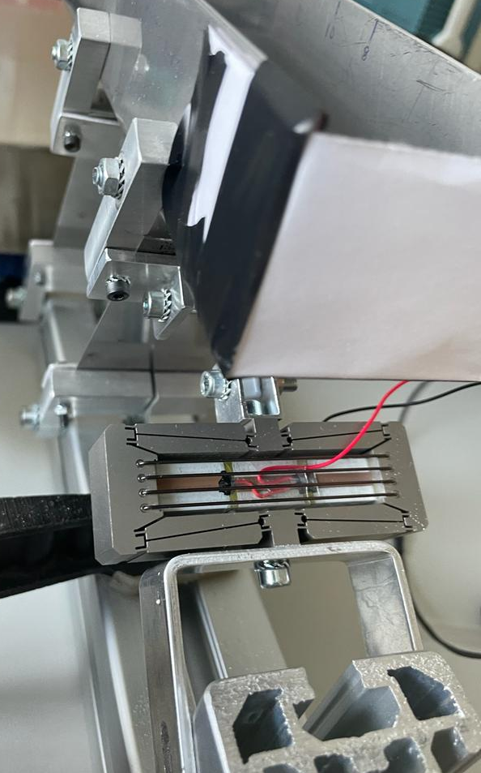
Aufgabe / Problemstellung
Experiment untersucht Transport von Regolith durch Schwingung
Frequenz ist gut messbar, allerdings nicht die Auslenkung
Auslenkung des Aktuators soll vermessen werden
±0.05mm Präzision
100 Hz Abtastrate
Datenübertragung an PC
Notes:
Bea

Slide 3
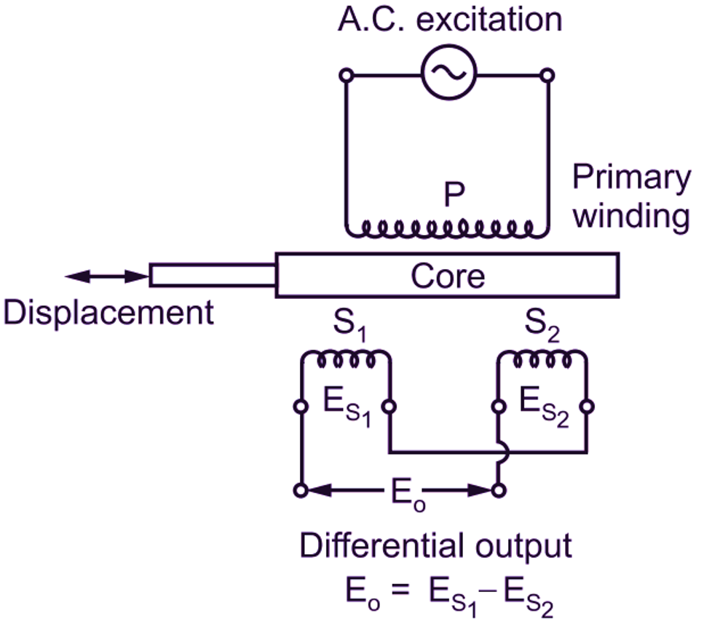
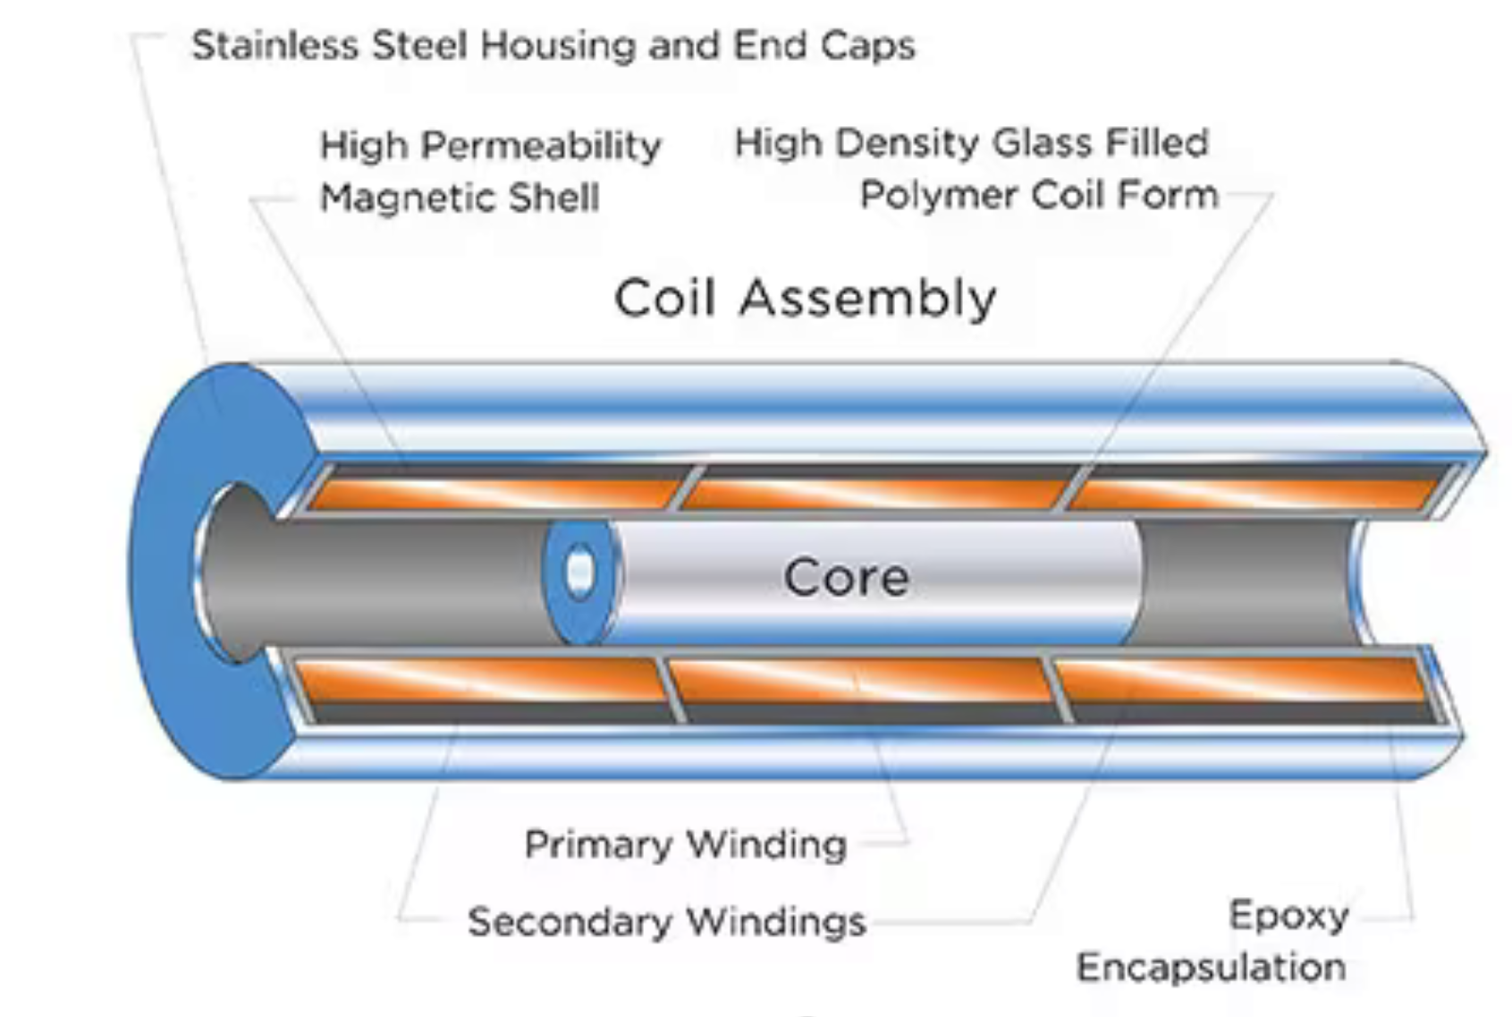
Lösungsweg / Vorgehensweise
LVDT (Linear Variable Differential Transformer)
induktiver Sensor
uneingeschränkte Lebensdauer durch fehlende Reibung / Kontaktfläche
geringe Nichtlinearität
Genauigkeit nur limitiert durch die Ansteuerung und die Analog-Digitalwandlung
Sehr gute Wiederholgenauigkeit
Messung erfolgt reibungsfrei → Schwingverhalten des Experiments wird nicht beeinflusst
Notes:
Thilo

Slide 4
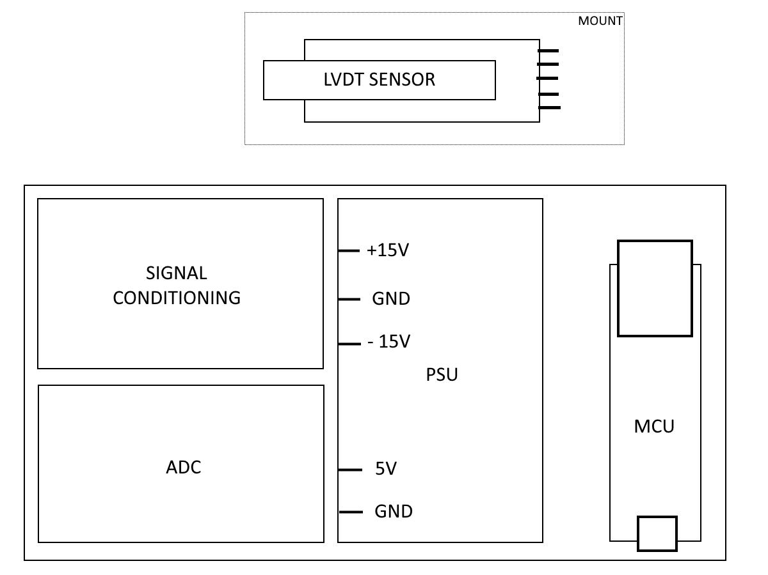
Lösungsweg / Vorgehensweise
Entwurf der Schaltung zum Betrieb eines LVDT
Signalkonditionierer / Ansteuerung des LVDTs
Bi-Polare Stromversorgung
Analog zu Digital Converter (ADC)
Mikrocontroller zur Datenübertragung
Notes:
Sven

Slide 5
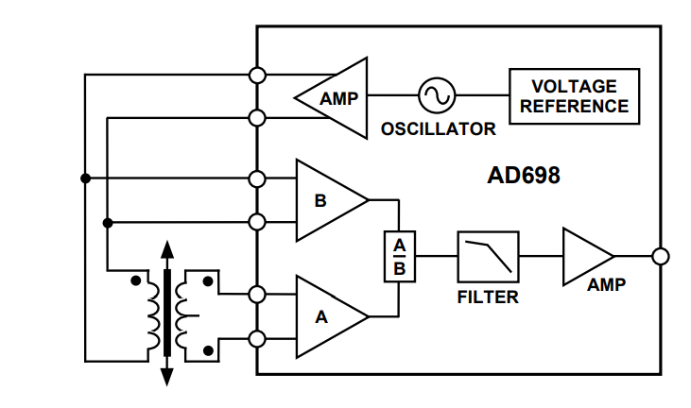
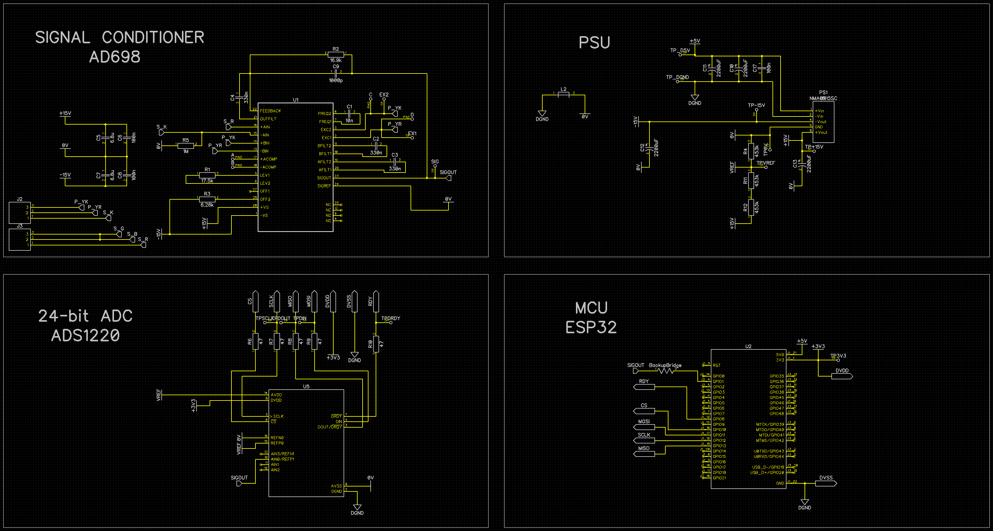
Technische Umsetzung – LVDT Sensorschnittstelle
Analog Devices AD698
Benötigt bipolare Spannungsversorgung (±15V und GND)
Erzeugt AC-Anregung in Primärwindung und vergleicht diese mit Antwort der Sekundärwindungen
Einstellbare interne Filter und Kompensation für Phasenverschiebung zwischen Anregung und Antwort
Erzeugt analoges, lineares DC Ausgangssignal abhängig von Auslenkung
Einstellungen werden mit passiven Bauelementen vorgenommen
Gain Ausgang
Frequenz
Anregung
Urms Anregung
Offset Ausgang
DC Ausgang
Spannungsversorgung
Notes:
Thilo

Slide 6
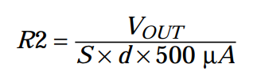
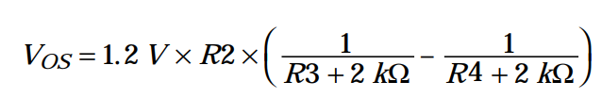
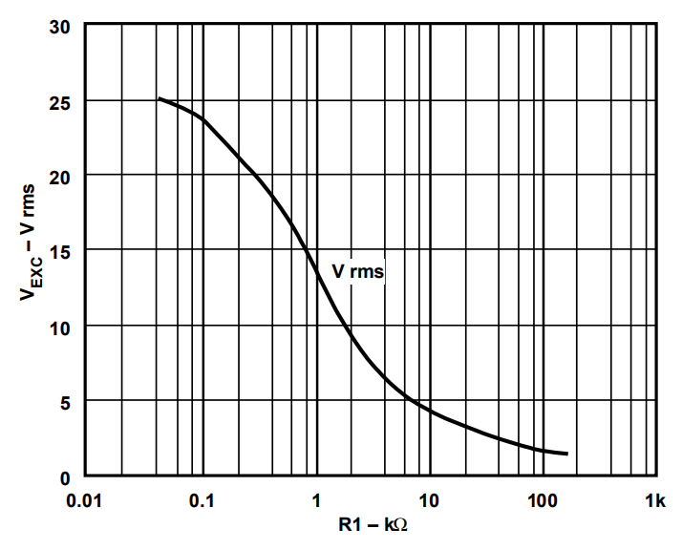
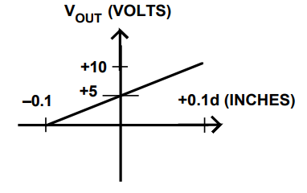
Technische Umsetzung – LVDT Sensorschnittstelle
Schaltungsauslegung nach AD698 Datenblatt, Inputs LVDT:
Sensitivität S = 228 mV/V/mm
maximale Auslenkung d = 2.54 mm (±1.27 mm)
Anregung 3 V_{rms} / 3.5kHz
Inputs Digitalschaltung / ADC:
DC Range: 0 V_{DC} < U_{out} < 5 V_{DC} | U_{OS} = 2.5 V
Outputs:
C1 und R1 zur Einstellung der Anregung
R2 und R3 zur Einstellung des Ausgangs
+5
-1.27mm
1.27mm
Notes:
Thilo

Slide 7
Technische Umsetzung – Power Supply Unit
Bi-Polare Stromversorgung mit Isolated DC/DC Converter
Spannungsglättung durch Kondensatoren
Digital und Analog Ground Trennung durch Ferrit
Notes:
Bea

Slide 8
Technische Umsetzung – Analog to Digital Converter (ADC)
ADS1220
24-bit ADC (20-bit rauschfrei)
[ 0 – 1,048,575 ]
[ 0 – 5000 mV ] ~ 0.0048 mV / step
[ -1.27 – 1.27 mm ] ~ 2.4 nm / step
Low noise
bis zu 2k samples per second
1k SPS (Normal Mode)
SPI
Integrierter Gain
Temperatur Sensor
Komfortable Bibliothek
Notes:
Sven

Slide 9
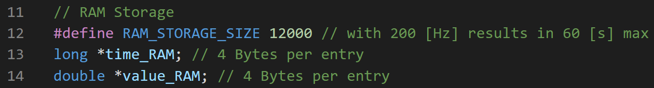
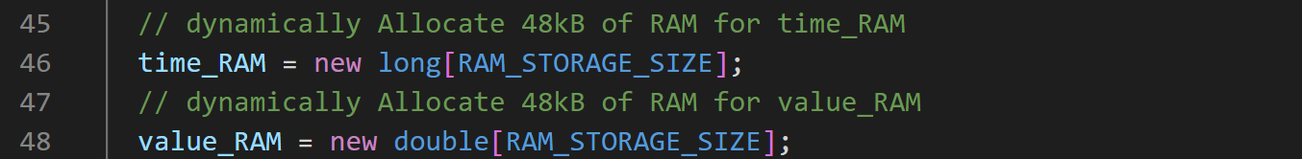
Technische Umsetzung – Mikrocontroller
ESP32-S3-DevKitC-1-N8
WiFi, Bluetooth, 2x USB
240 MHz clock speed
Octal SPI
8 MB Flash
512 KB SRAM
Software Modes
Controlled via Serial COM
Record (200 SPS)
Stream (500 SPS)
Notes:
Sven

Slide 10
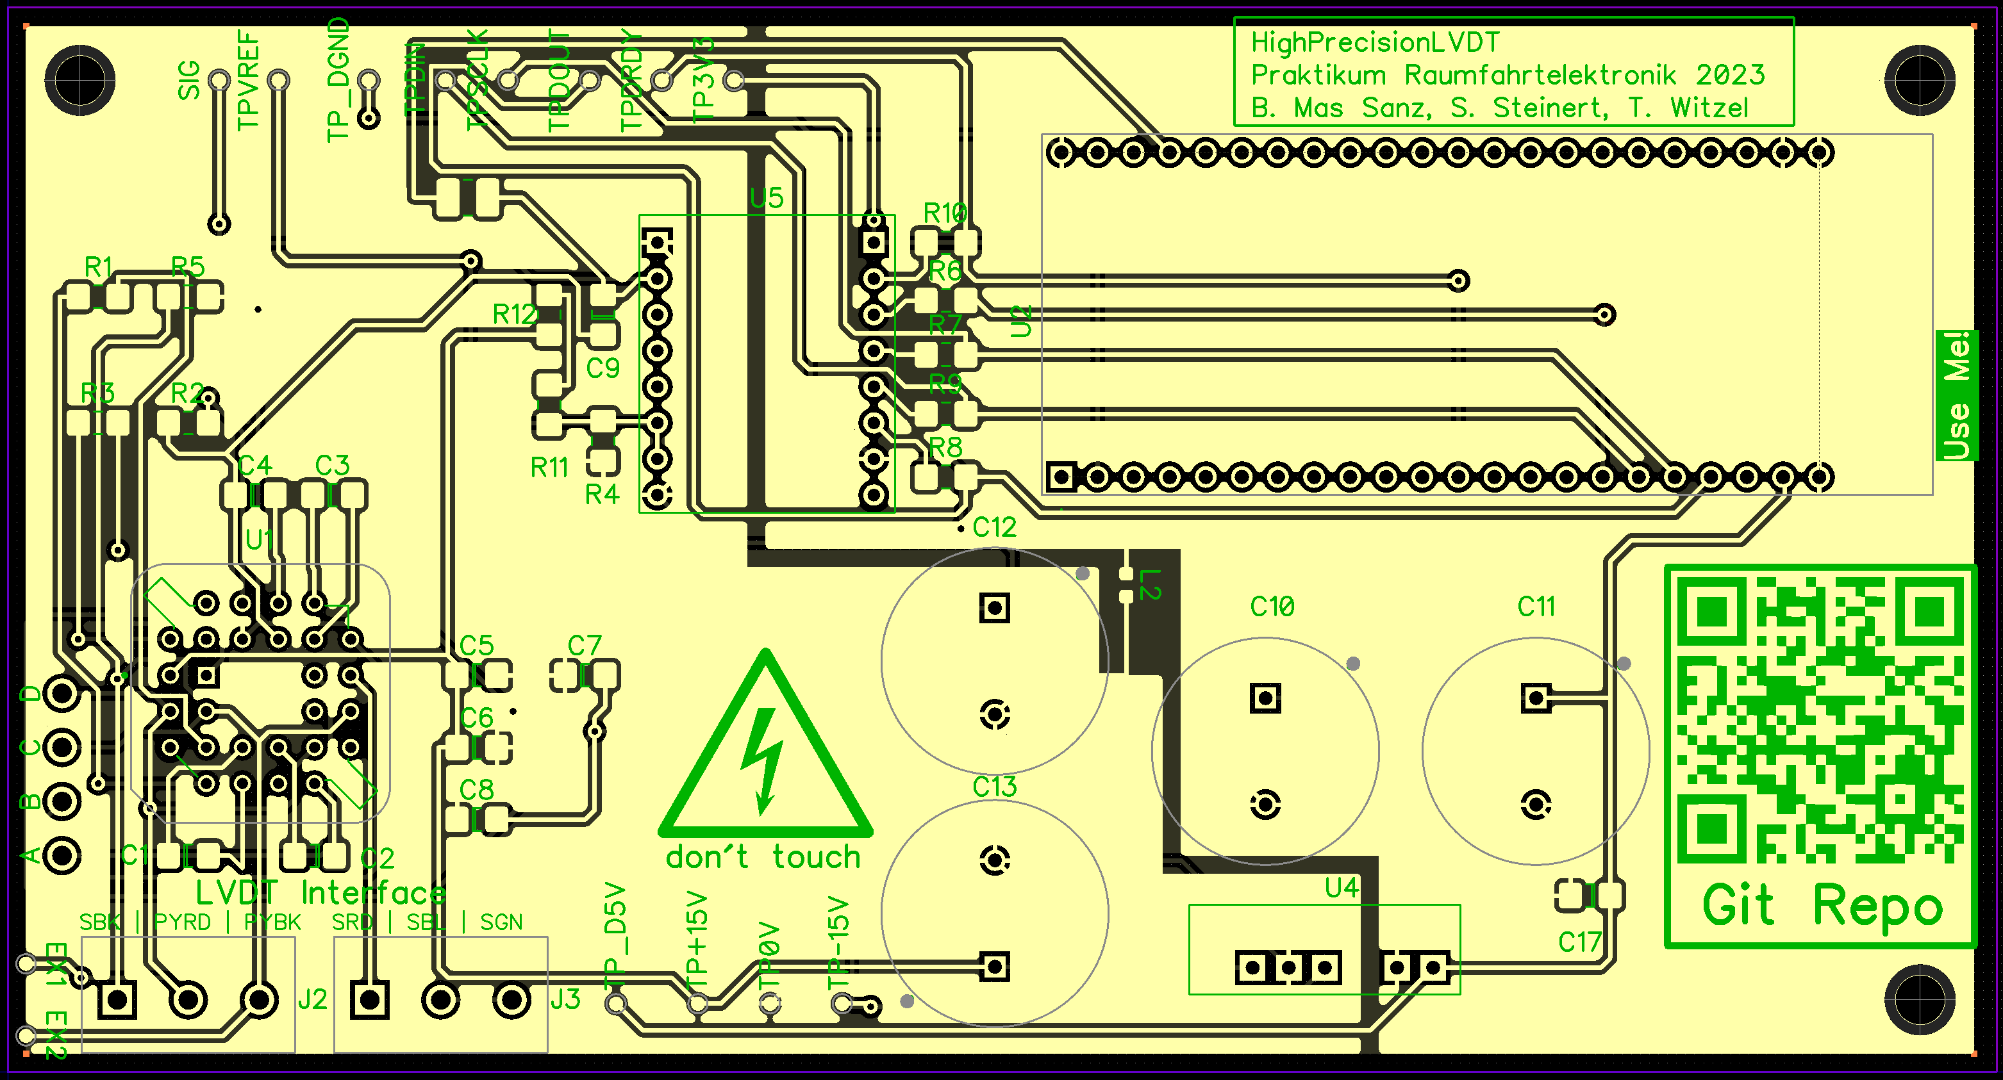
Technische Umsetzung – PCB
Notes:
Bea

Slide 11
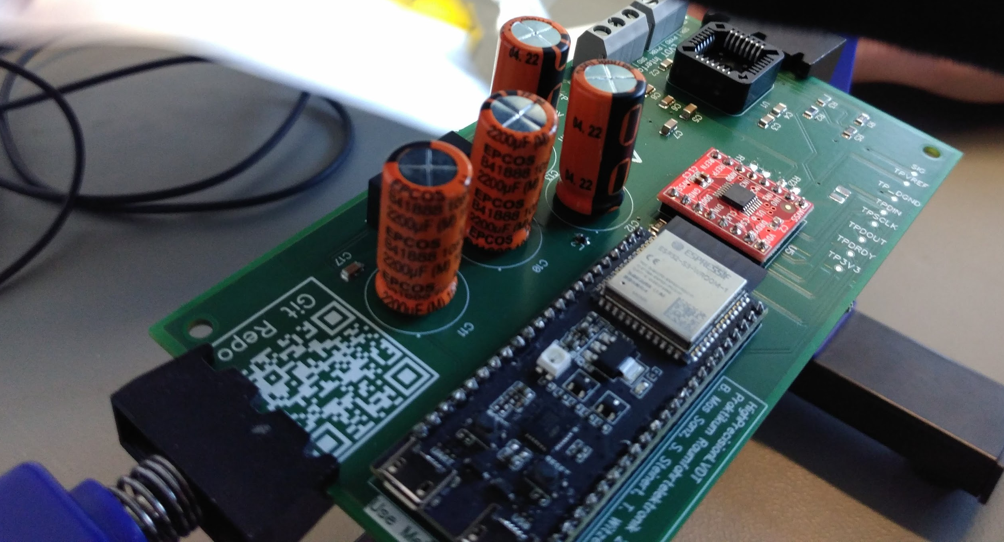
Technische Umsetzung – Trouble Shooting
Notes:
Bea

Slide 12
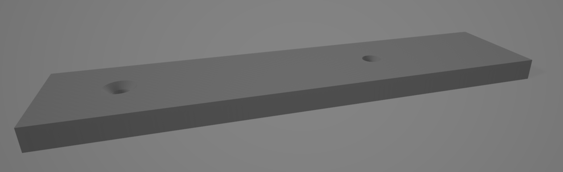
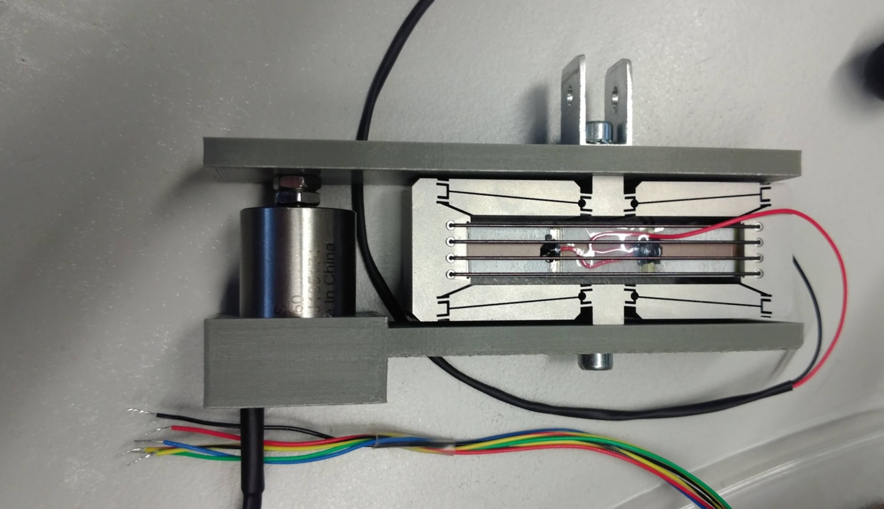
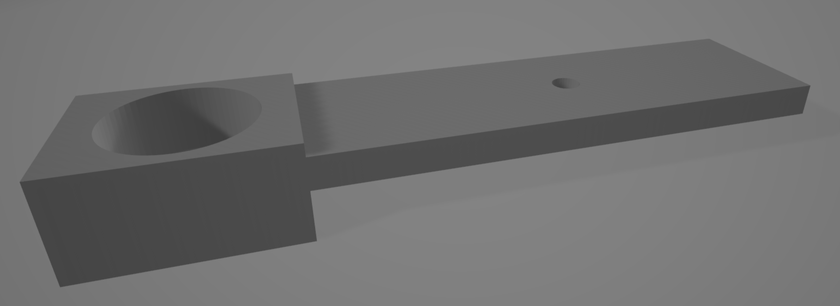
Technische Umsetzung – Mounting
Notes:
Bea

Slide 13
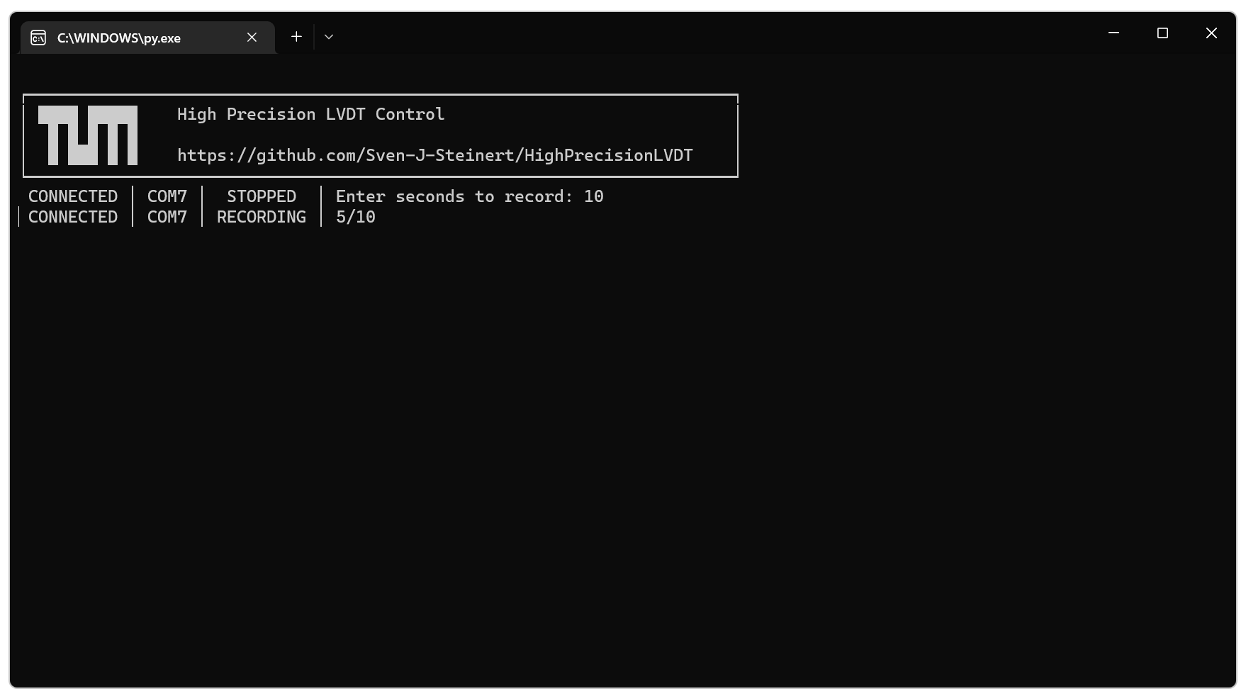
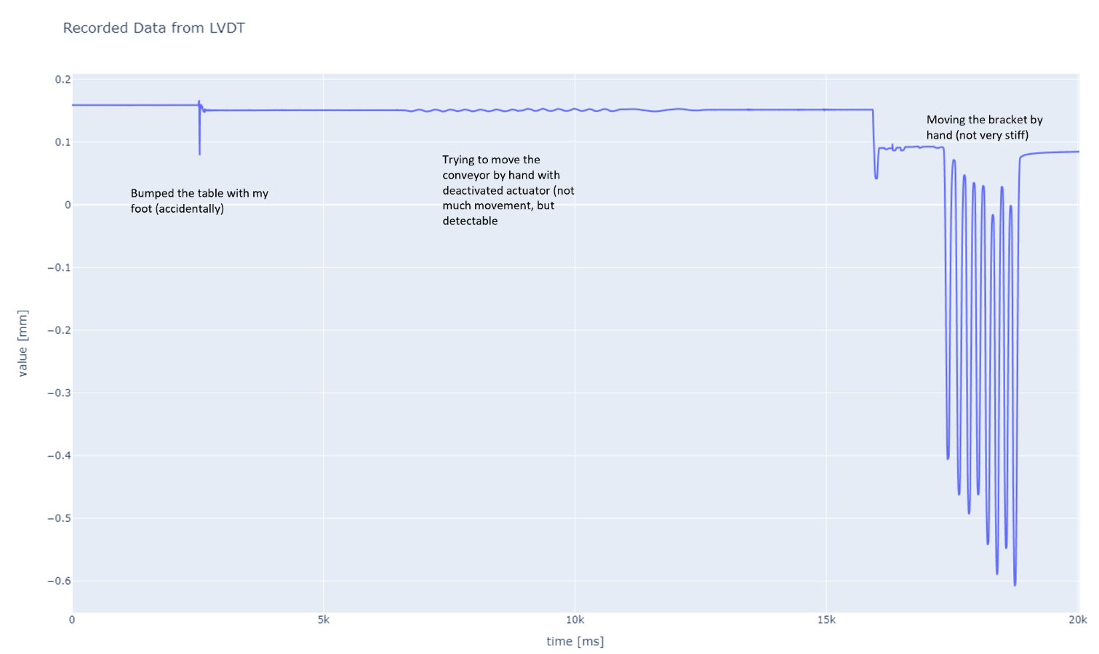
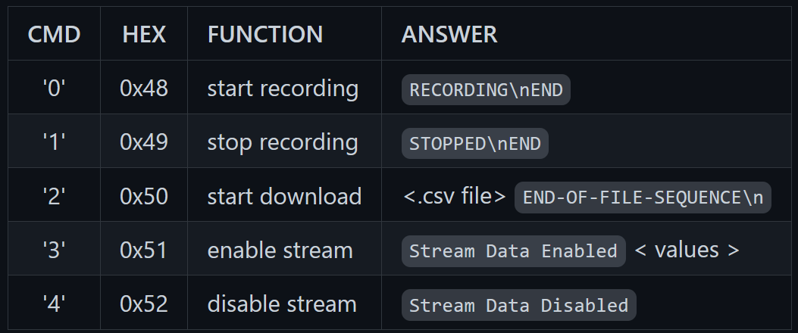
Technische Umsetzung – Datenübertragung Application
Notes:
Sven

Slide 14
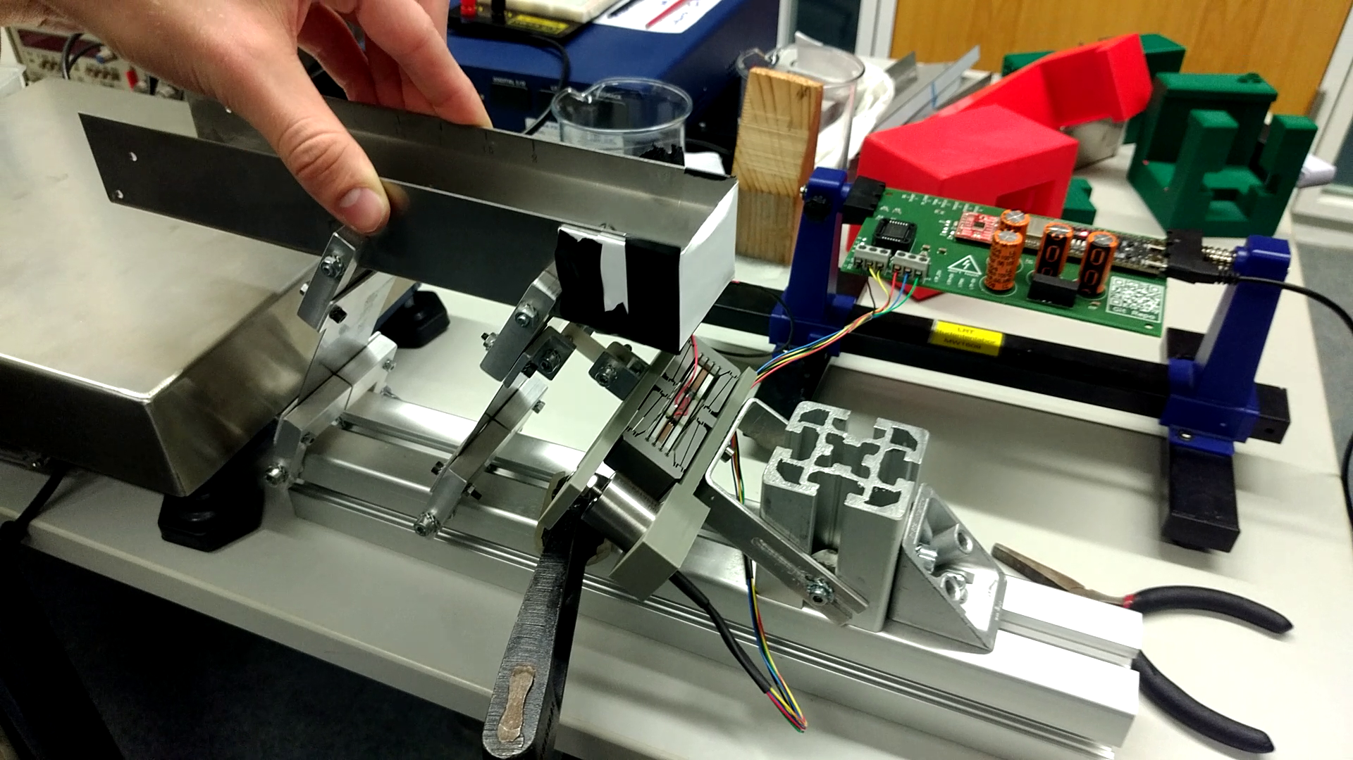
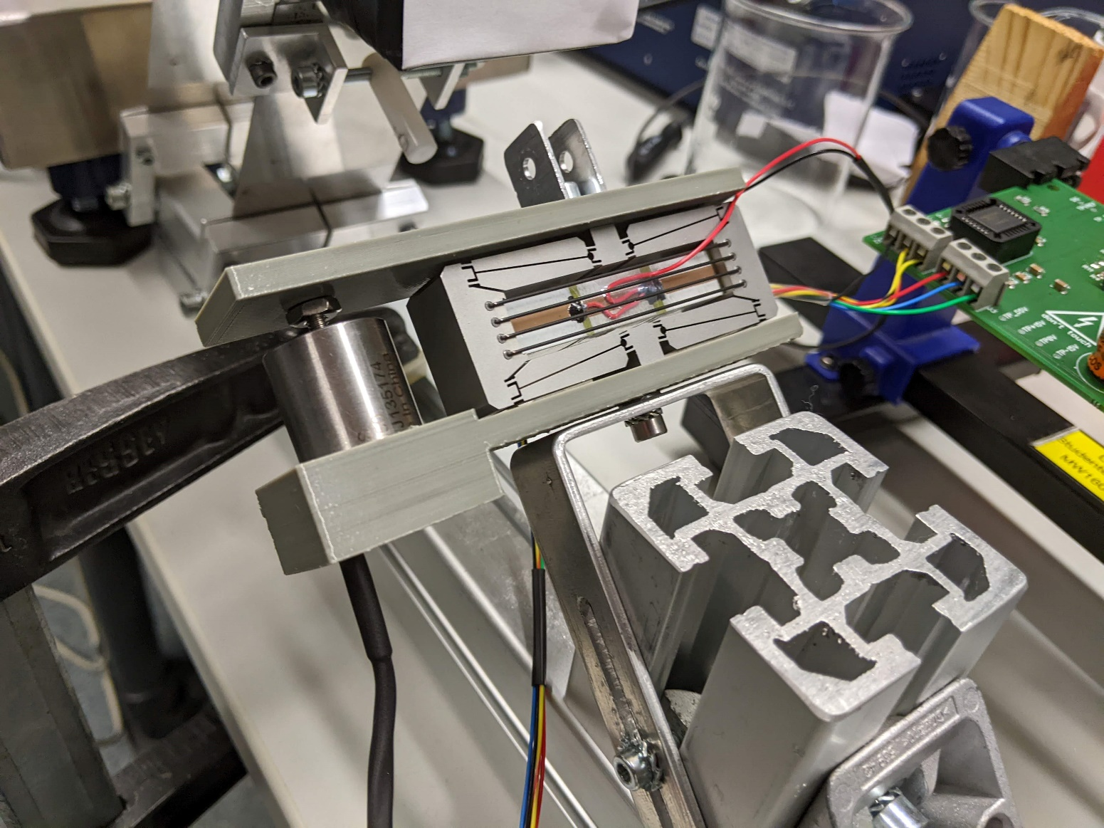
Ergebnisse
Notes:
Thilo

Slide 15
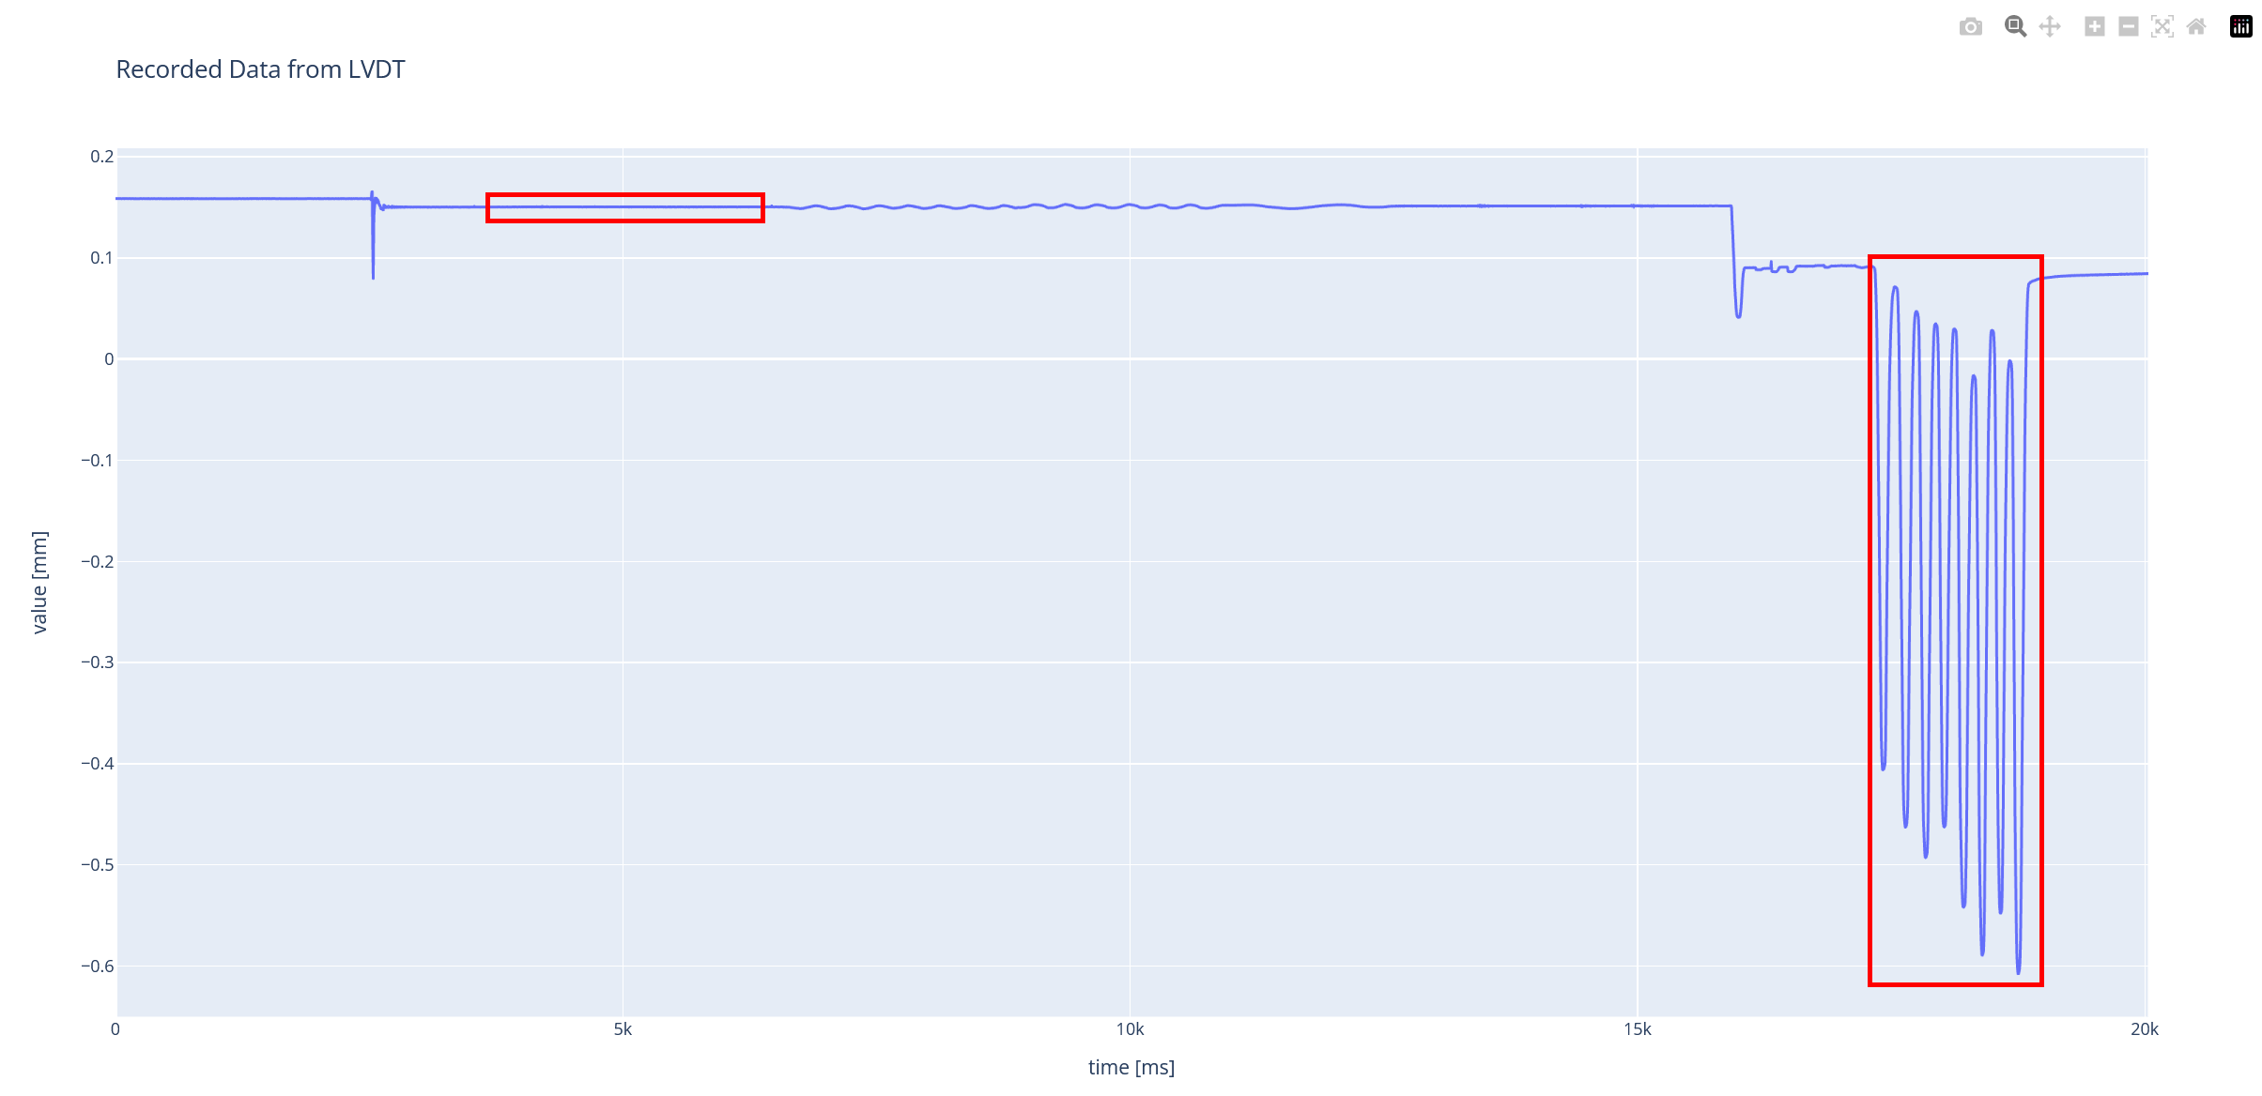
Ergebnisse
Notes:
Thilo

Slide 16
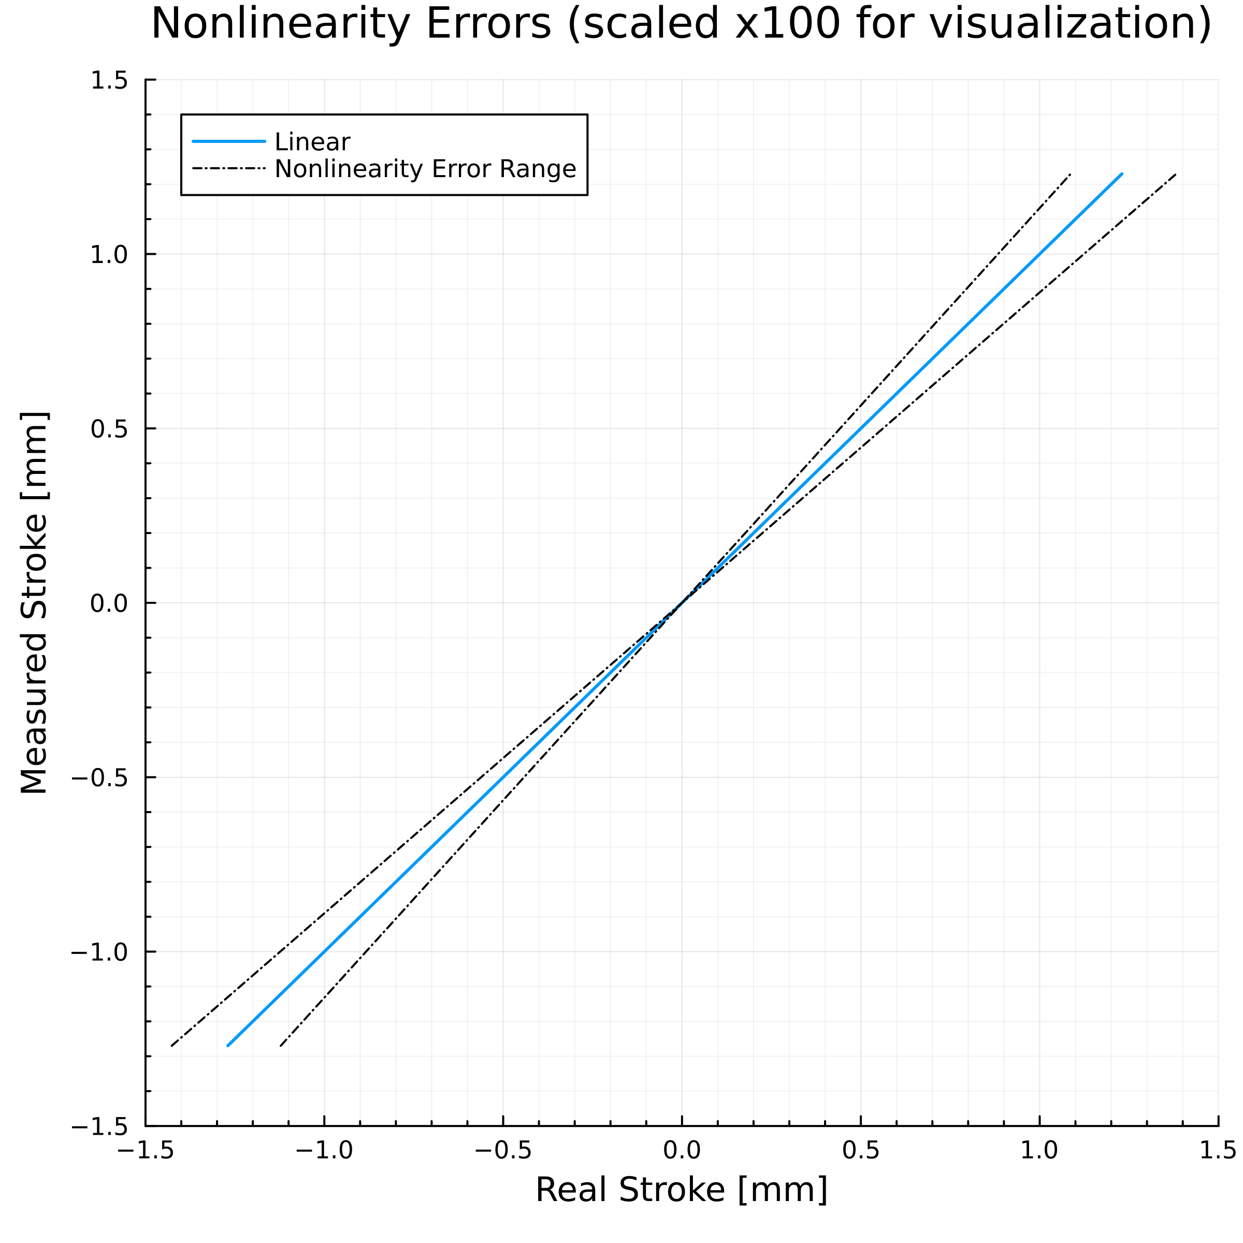
Ergebnisse - Genauigkeit
Fehlerquellen:
Nichtlinearität der Elektronik: max 0.07% LVDT (laut Kalibrierzertifikat) max 0.05% Signalkonditionierer (laut Datenblatt) 0.12004% kombiniert (±0.00152mm worst-case im Randbereich) →kann durch Kalibrierung minimiert werden
Messrauschen Testmessung: μ = 0.15073 mm, 3σ = ±0.000161 mm SNR = 2813
Temperaturfehler ADC, Signalkonditionierer, LVDT →können mit Datenblatt und Temperatursensor in ADC theoretisch kompensiert werden →Nicht implementiert, da keine Nutzung abseits von RT vorgesehen
Notes:
Thilo

Slide 17
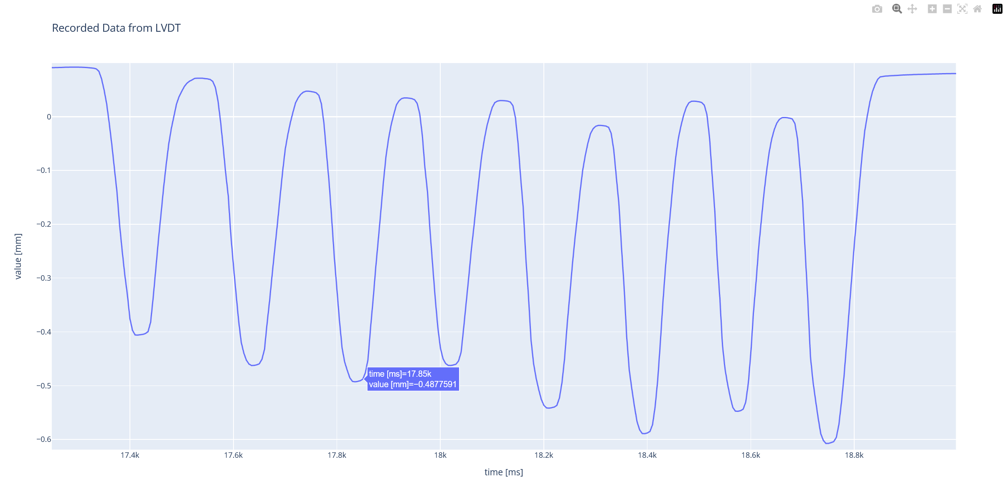
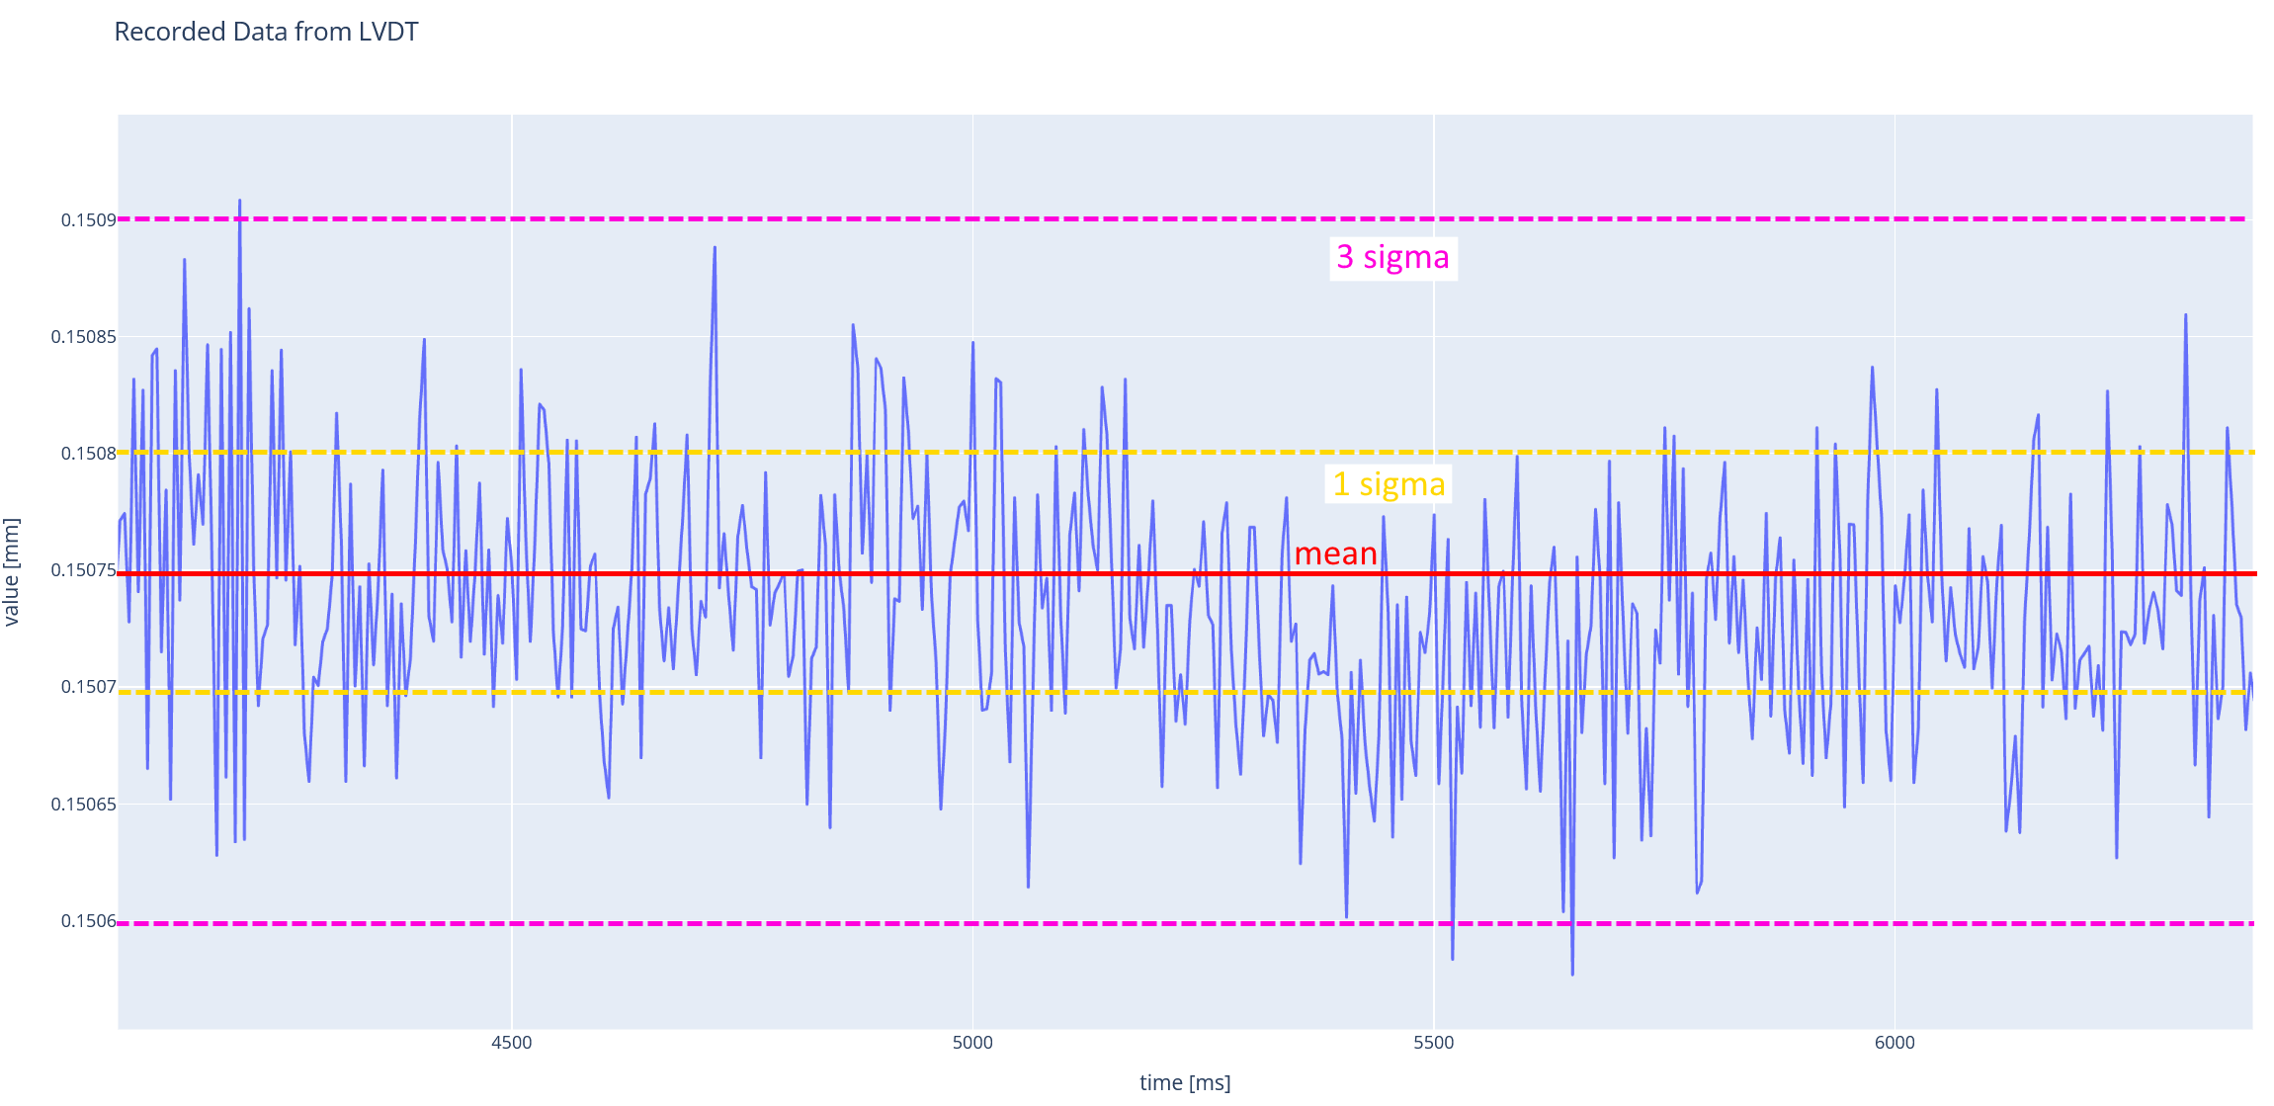
 | Required | Achieved
Auslenkung | ± 0.5 mm | ± 1.27 mm
Abtastrate | 100 Hz | 200 Hz (500 Hz streaming)
Auflösung | ± 0.05 mm | ±0.00168 mm (momentan) σ = 0.000054 mm (theoretisches Limit) 3σ = 0.000161 mm
Notes:
Thilo

Slide 18
Fazit / Ausblick
Anwendung neue elektronische Bauteile
Gesamtprozess PCB Entwicklung, Löten und Troubleshooting
Nach Datenblatt arbeiten!
Ausblick: zweite Iteration
Notes:
Bea

Slide 19
Live-Demonstration
Vorführung des Versuchsaufbaus
Notes:
Sven
Stream – in SerialPlot (bring .exe on USB Stick)
Recording

